Slide 1
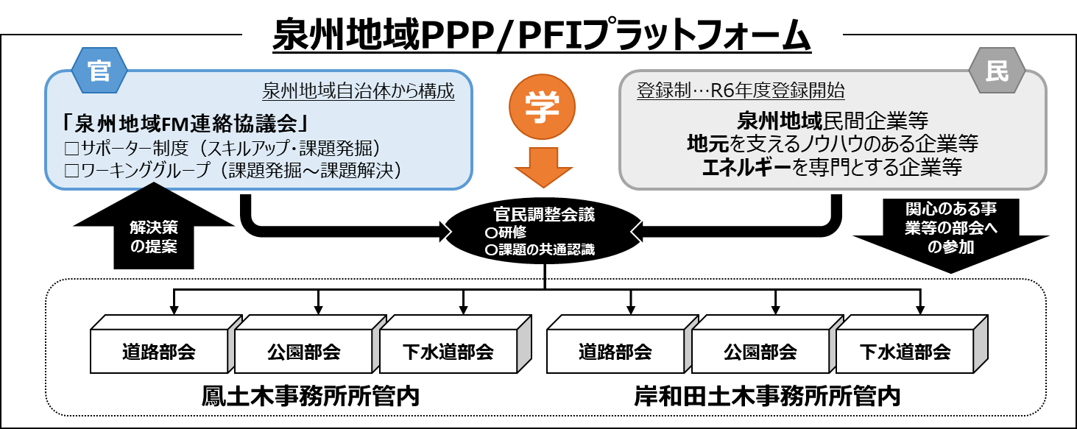
群マネの実施方針
（大阪府岸和田市、泉大津市、貝塚市、泉佐野市、和泉市、
高石市、泉南市、阪南市、忠岡町、熊取町、田尻町、岬町、大阪府）
［自治体が抱える課題と群マネ導入で期待する効果］
「三大都市圏内でかつ核となる中心市が存在しない基礎自治体の広域連携」
［実施内容］
（１）業務のマネジメント戦略
（２）自治体の束
①対象範囲（インフラ分野×業務プロセス）
モデル事業
（道路）
泉州地域12市町
業務プロセス インフラ分野 | 日常維持管理業務 |  | 構造物の定期点検関連
 | 窓口 業務 | 維持 作業 | 計画 策定 | 点検 | 設計 | 工事
道路 |  | 巡回業務・ 軽作業 |  | 路面状況 調査
 |  |  |  | 橋梁・ 附属物 点検
河川
公園 |  | 維持管理・ 修繕業務 |  | 遊具点検
 |  |  |  | 遊具点検・修繕
下水道 | 排水設備関連業務 |  | 不明水対策業務
 |  | 経営・維持管理の共同化
協定締結
民間企業
大学
モデル事業
（公園・下水道）
A市
B市
C市
D市
E市
協定締結
A市
R８年度以降： 各分野の事業範囲ごとに、広域連携手法を検討予定
令和７年度の総務省委託事業にて発注者と受注者を束ねた発注事務等を
補完する体制構築の検討結果を踏まえ、体制構築に向けて引き続き検討
地方自治法上の共同処理制度の適用：有・無
連携協力道路制度の活用：有・無
事業場
排水規制
業務
（３）技術者連携、データ連携
①技術者連携の具体メニュー
⇒群マネ参画自治体による官民連携に向けた会議・ワーキンググループ・民間事業者を講師に招いた勉強会を実施し、産官学そして金融を束ねた泉州地域PPP/PFIプラットフォームを立ち上げ、群マネ計画の策定・運用に向けた議論を行う。
■ R7年度モデル事業の実装済
道路：路面状況調査、公園：遊具点検、下水道：事業場排水規制業務
■ R8年度以降検討内容
道路：橋梁・附属物点検、巡回・軽作業包括管理、
公園：維持管理・修繕業務、遊具点検・修繕
下水道：排水設備関連業務、不明水対策業務、経営・維持管理の共同化、
事業場排水規制業務
②発注方式等
契約期間の複数年化：R7無、R8以降検討中
性能規定の導入 ：有（●●業務） ・ 無
②データ連携の具体メニュー
⇒大阪大学大学院工学研究科にて各市町との広域連携における合意形成手法の課題抽出・分析について実施。また、同大学大学院へインフラ維持管理データを提供及び分析の実施、そして群マネ参画市町と同大学大学院への連携体制を構築。
R８.６月時点の検討内容であり、今後の調整により変更となる可能性があります。

